Slide 1
Smart Industrial Monitoring System
Grădinaru Petrică Iustinian
Comănici Andrei

Slide 2
Cuprins
Introducere: Digital Twin Sistem de Monitorizare a unei zone Industriale
Digital Twin: oglinda funcțională a sistemului
Aplicații, beneficii și potențial de scalare

Slide 3
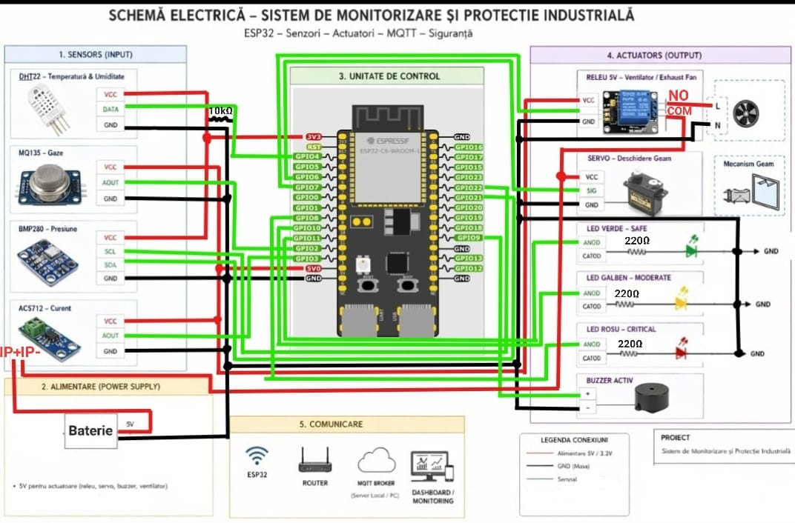
Introducere: Digital Twin Sistem de Monitorizare a unei zone Industriale
ESP32-C6 ca nod de edge
Senzori multiparametrici
MQTT pentru telemetrie
Raspberry Pi 5 și dashboard

Slide 4
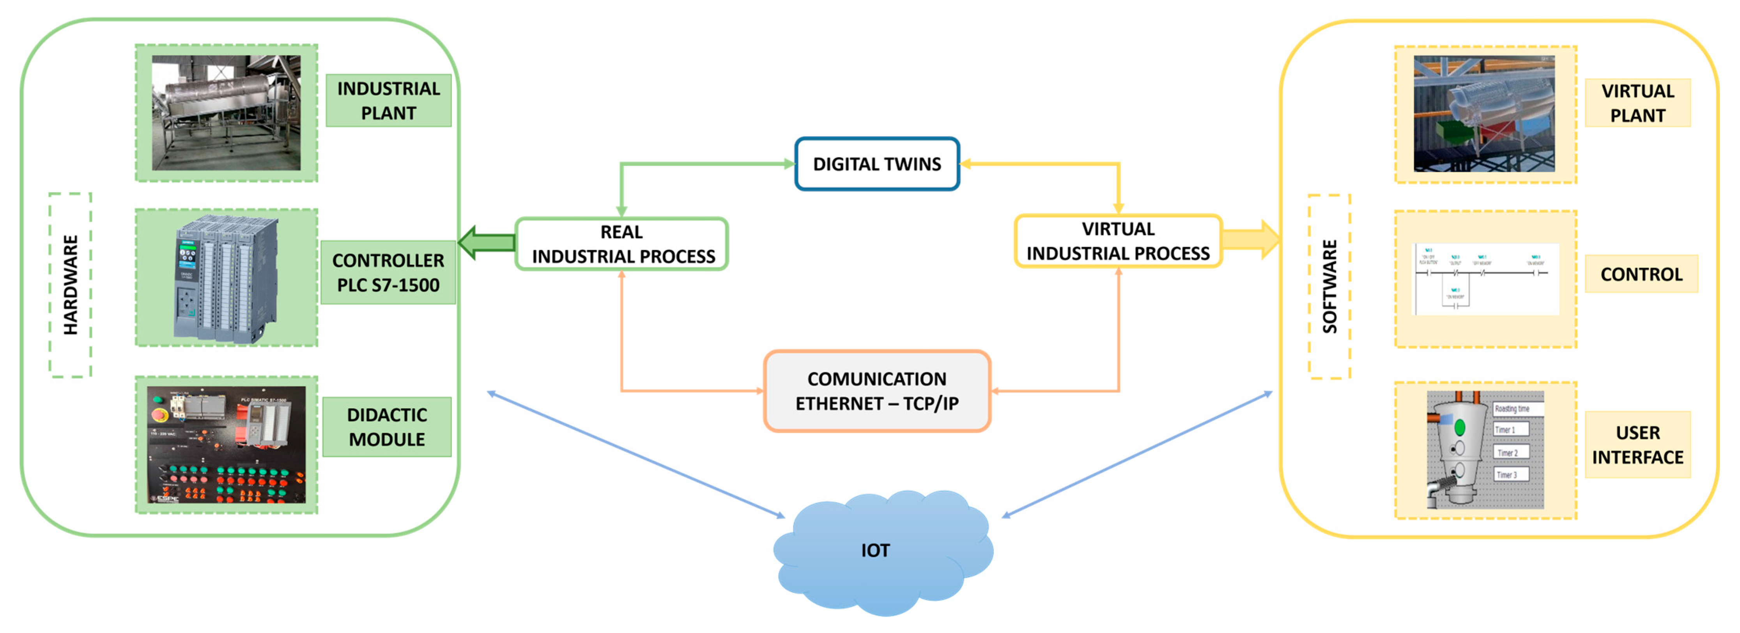
Digital Twin: oglinda funcțională a sistemului
Sincronizare bidirecțională: Modelul virtual nu este o simplă schemă statică; el primește date în timp real din senzori și reflectă starea curentă a sistemului.
Scenarii „ce s-ar întâmpla dacă ... ": Digital twin-ul permite simularea unor situații concrete.
Exemple operaționale clare: Dacă nivelul de vibrație depășește un prag, modelul poate sugera uzură mecanică, etc.

Slide 5
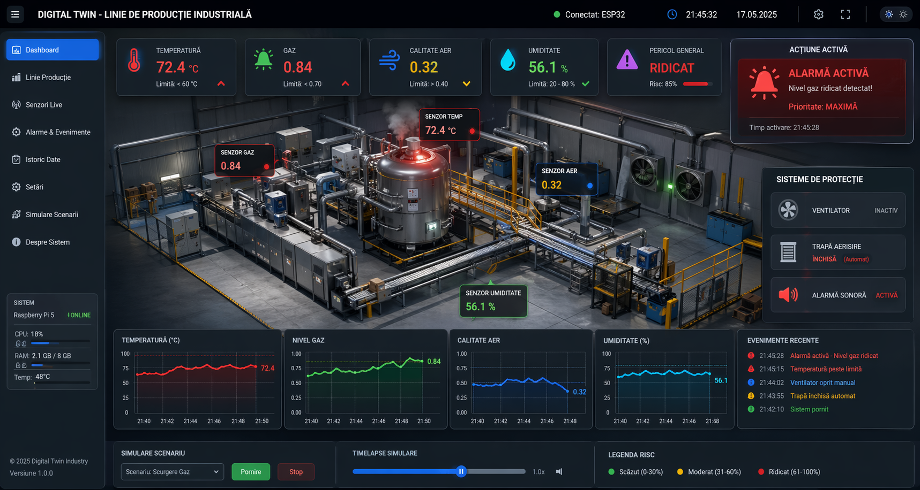
Aplicații, beneficii și potențial de scalare
Unde este valorificat: Se potrivește în locuri unde sunt necesare măsurători continue, trasabilitate și avertizare timpurie asupra anomaliilor operaționale.
Ce câștigă utilizatorul: Reduce dependența de verificări manuale, accelerează decizia prin date în timp real și crește siguranța prin detectarea rapidă a suprasarcinilor, variațiilor de mediu și evenimentelor neobișnuite.
Cât de departe poate evolua: platforma poate integra analitică predictivă, alerte inteligente, optimizare energetică, integrare MES/SCADA și automatizare avansată la nivel de edge și cloud.

Slide 6
Vă mulțumim pentru atenție!

